Slide 1
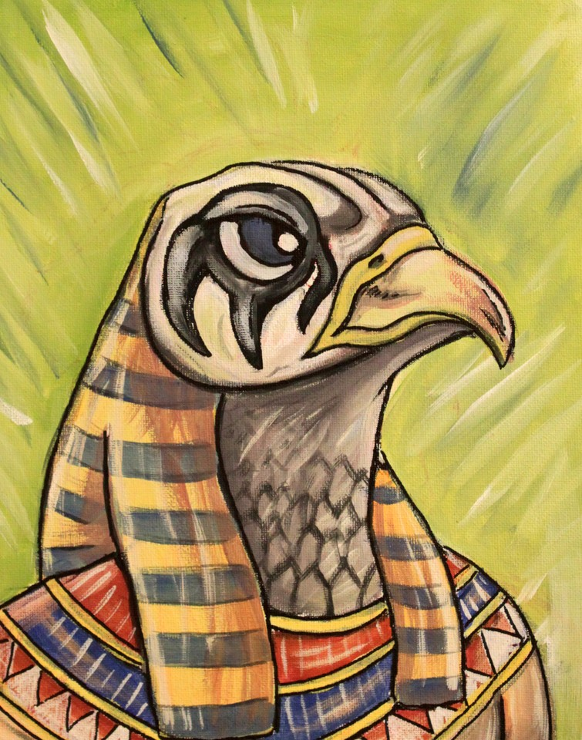
EGIPATSKA MITOLOGIJA
SREDNJA ŠKOLA PETRINJA
Alen Vukelić, prof.

Slide 2

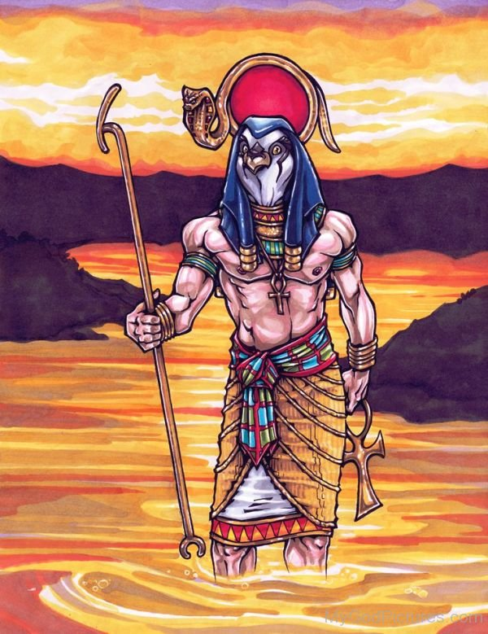
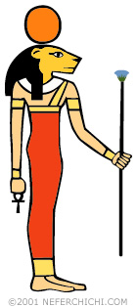
božanstva s ljudskim tijelom i glavom životinje, s tim da postoje iznimke
Ra
Tefnut

Slide 3
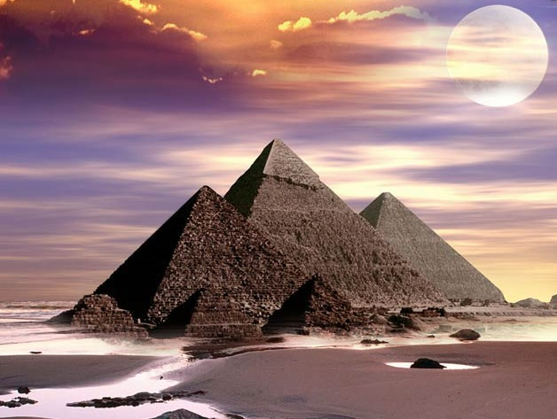
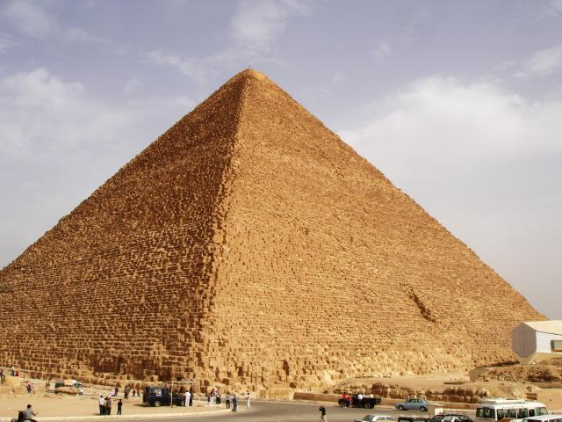
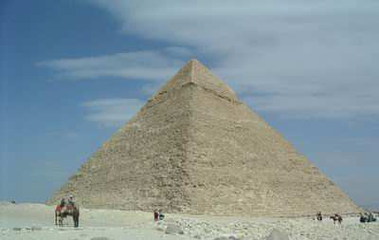
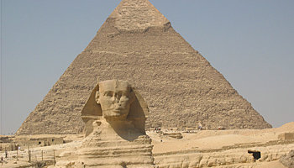
zagrobni život- grobnice (najveće piramide)
najpoznatije- Keopsova, Kefrenova, Mikerinova

Slide 4

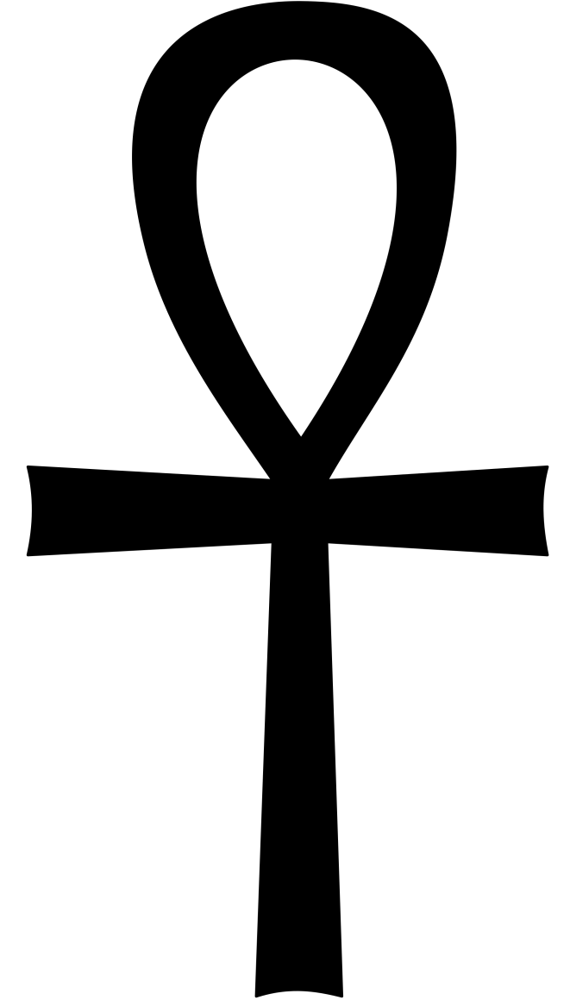
mnogo bogova ima ankh, sveti znak života (simbol života i besmrtnosti)

Slide 5
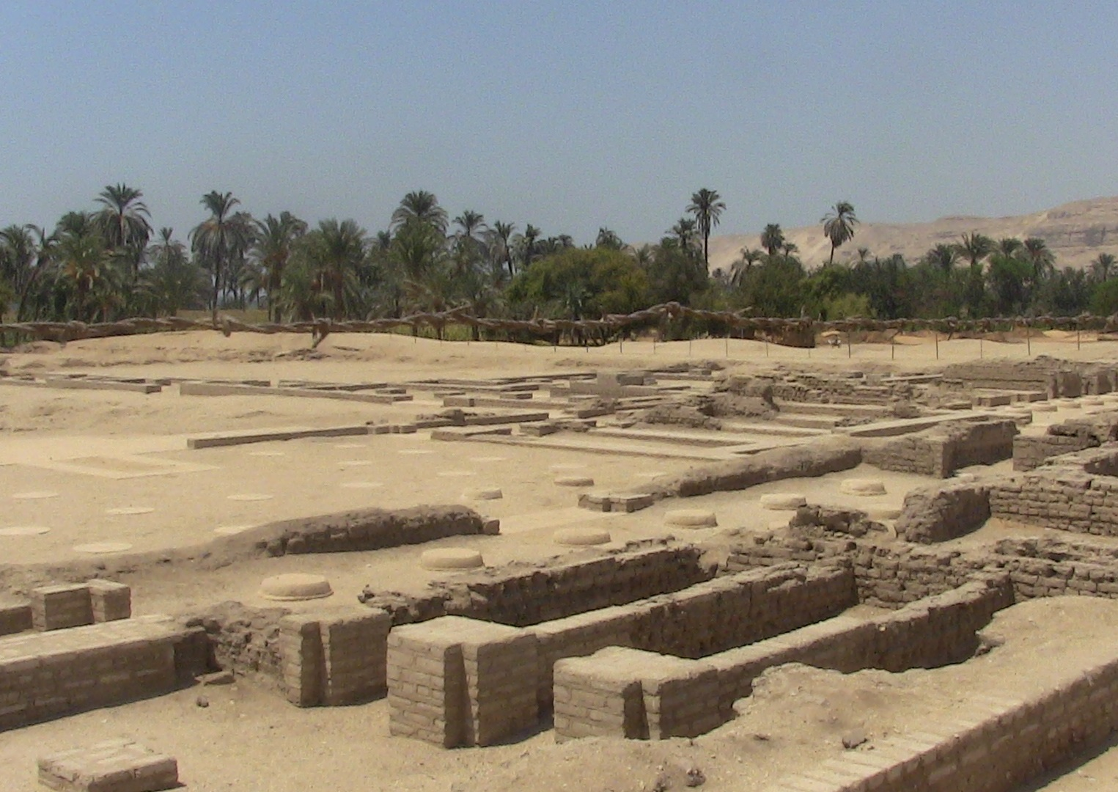
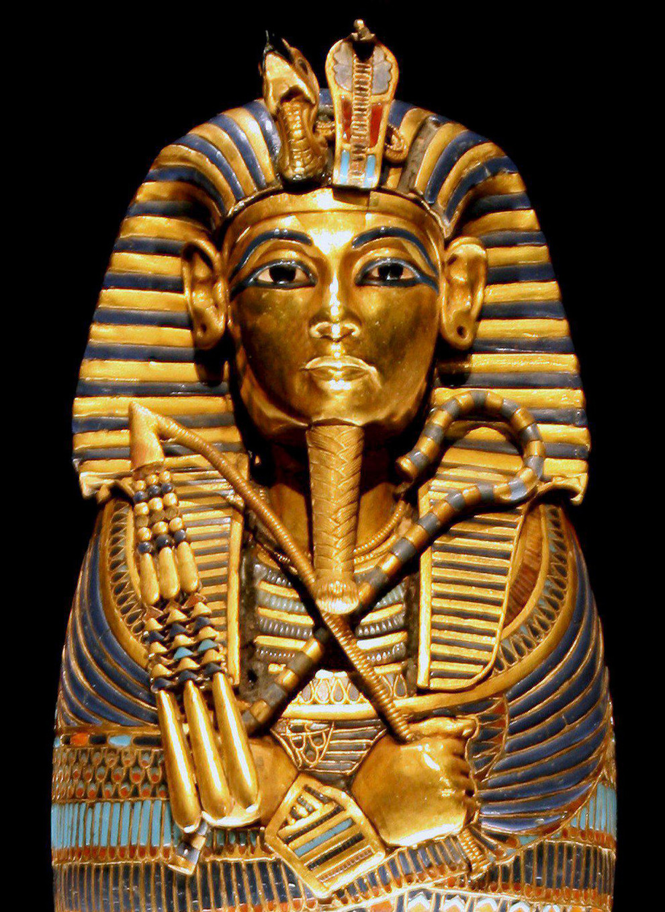
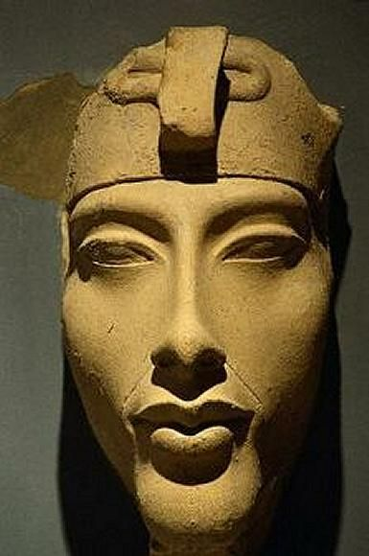
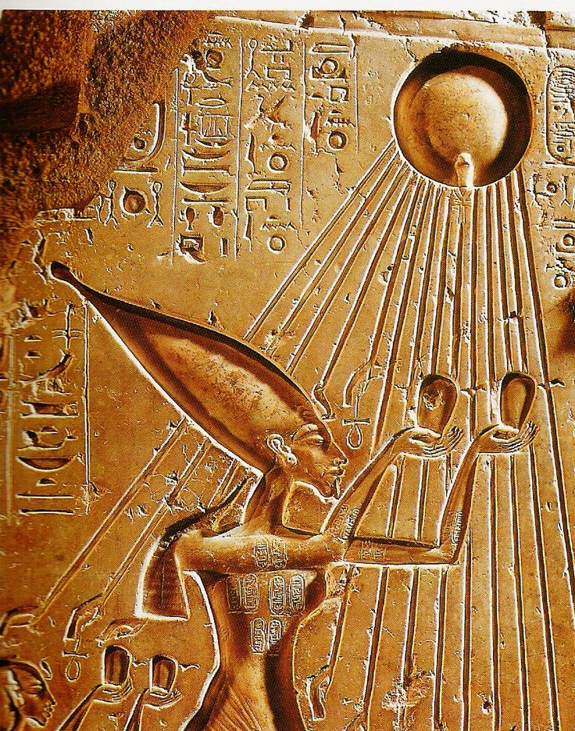
po naredbi faraona Ehnatona, hramovi su zatvoreni, a izgrađen je novi grad - Amarna
u Amarni su štovali Atona - Sunčev disk
vraćanje na staro- Tutankamon

Slide 6
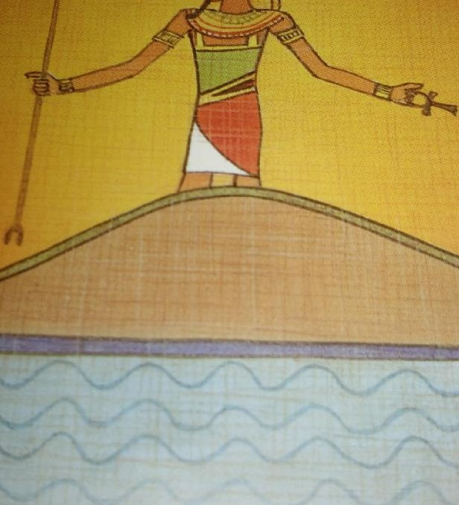
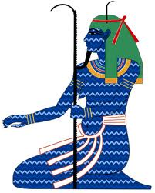
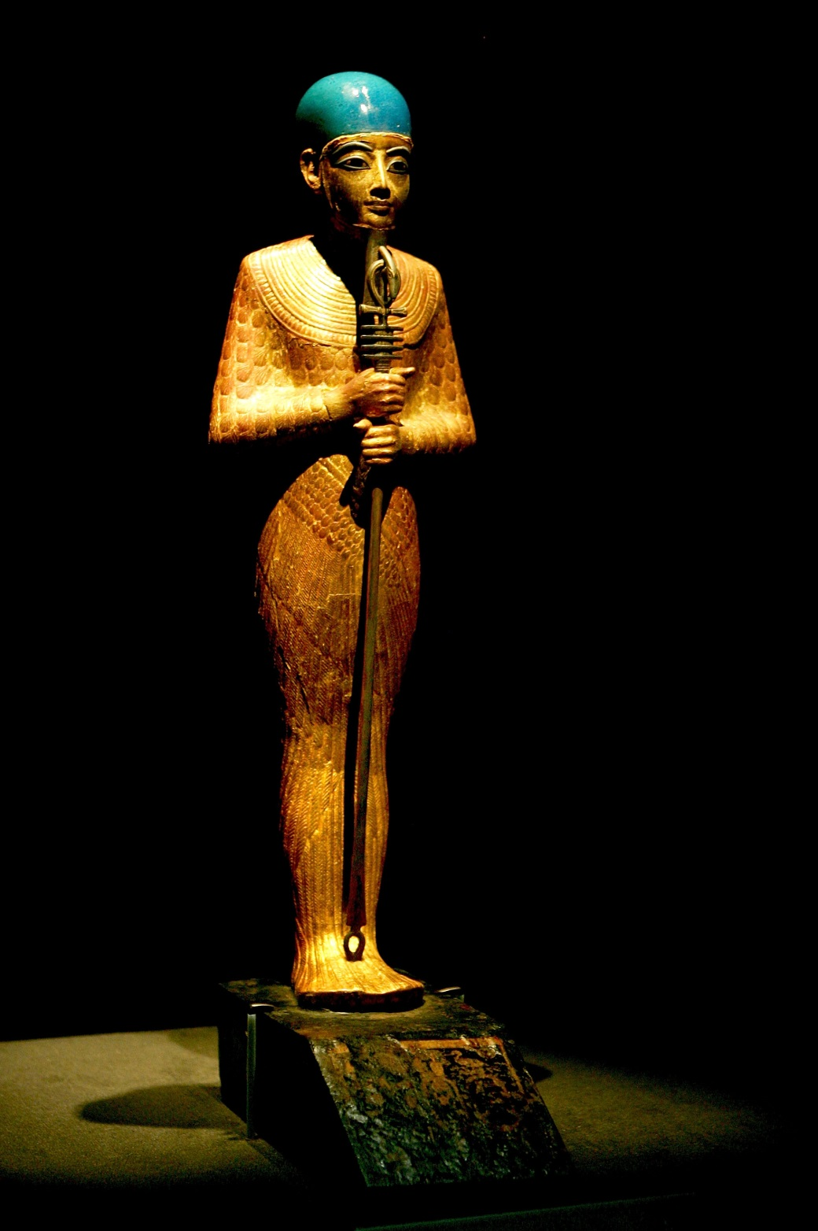
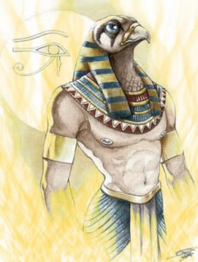
Stvaranje
prvotno je postojao ocean Nun, iz njega je izronio brežuljak
postoje 3 mita o nastanku bogova iz Nuna

Slide 7
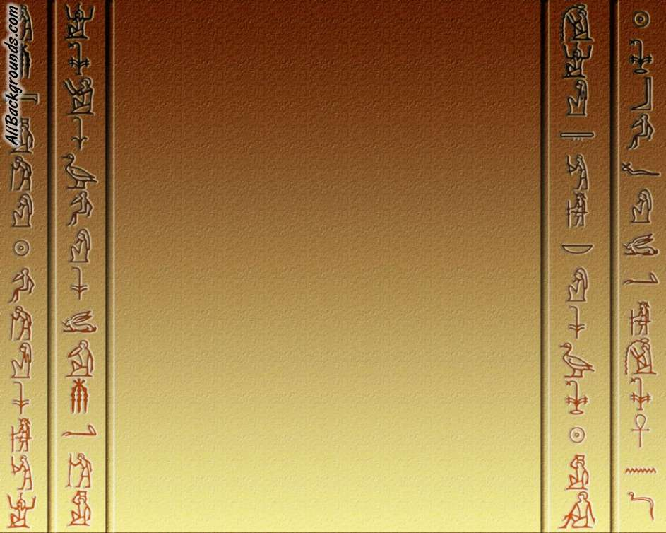
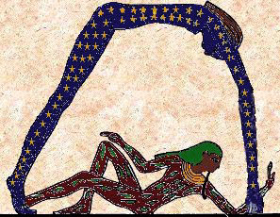
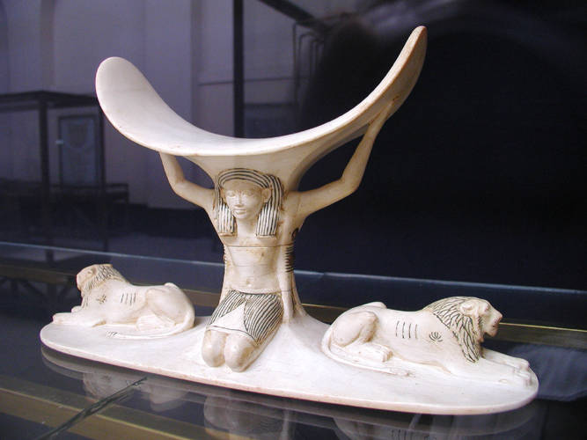
Geb je Zemlja, on leži dolje, Šu- zrak, koji razdvaja Geba od Nut, neba
ocean Nun je oko Geba te predstavlja sva mora

Slide 8
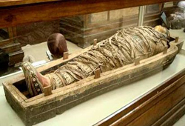
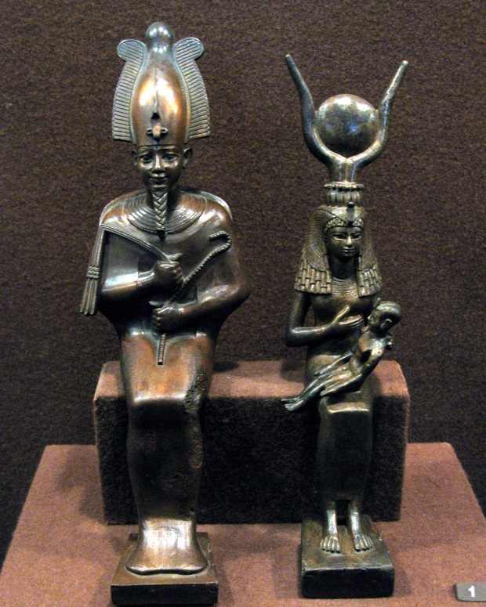
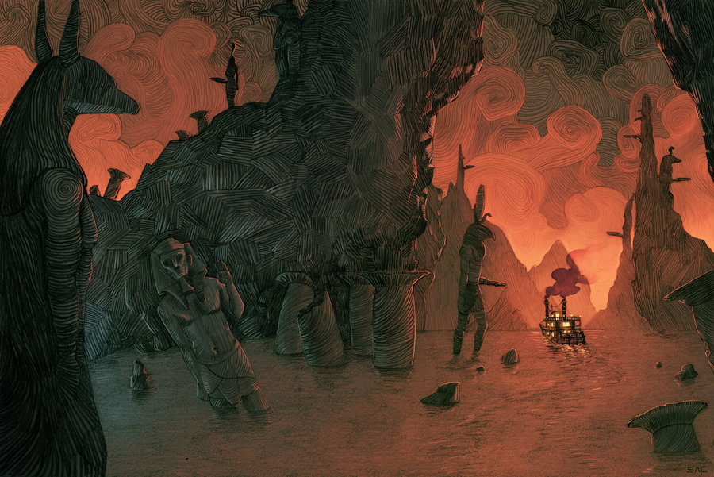
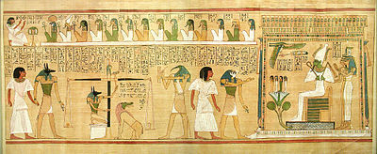
Zagrobni život
vjerovanje potječe iz sage o Izidi i Ozirisu
kad bi čovjek umro, njegova bi duša došla u podzemlje - Duat, gdje bi mu se sudilo
postojale su posebne Knjige mrtvih i čarolije koje su svećenici čitali pri izvođenju obreda

Slide 9
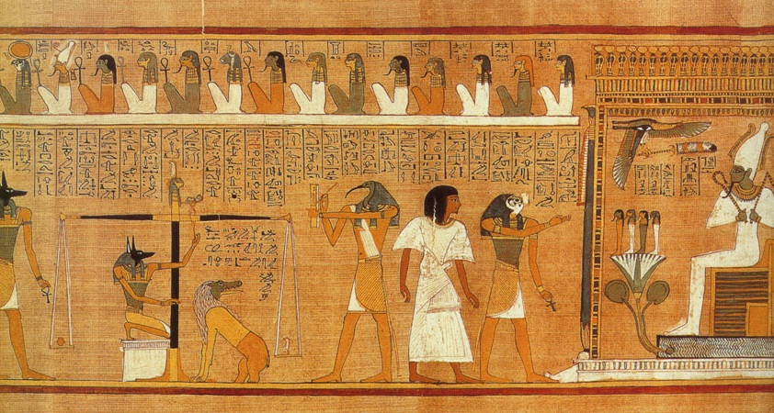
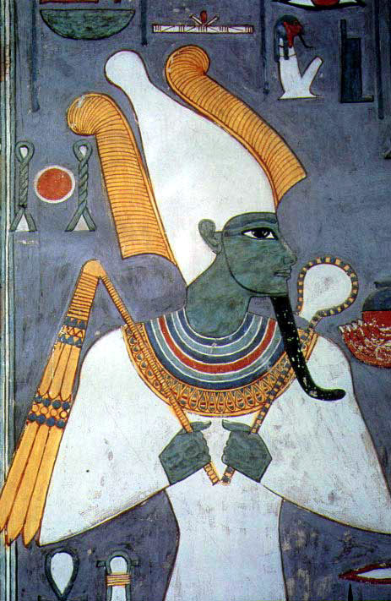
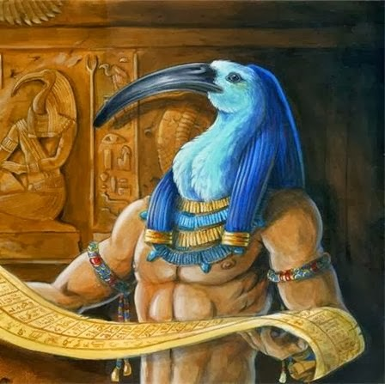
Svijet mrtvih
suđenje se održavalo u velikoj prijestolnoj dvorani podzemnog svijeta mrtvih, a njegov postupak je detaljno opisan u Knjizi mrtvih
vrhovni sudac i bog svijeta mrtvih bio je Oziris
Tot, zapisničar bogova, zatim je na velikoj vagi vagao srce umrlog

Slide 10

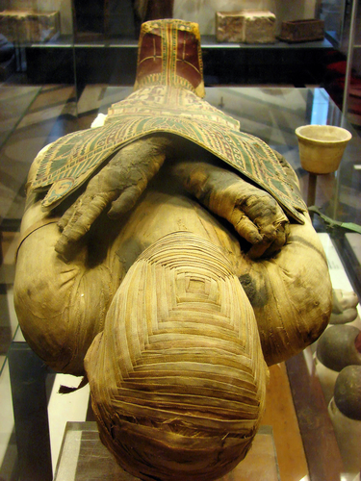
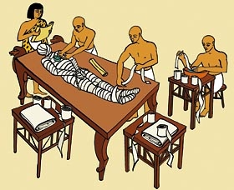
MUMIFICIRANJE
1) odabir sarkofaga
2) mozak se odstranjuje
3) utroba se otvara
4) ispunjavaju je aromatskim tvarima
5) tijelo polože u sol - sedamdeset dana
6) umotaju u fine lanene povoje
7) kip ljudskog obličja u koji stavljaju mrtvaca
8) sahranjuju ga u grobnicu

Slide 11
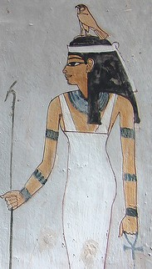
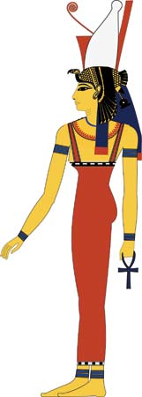
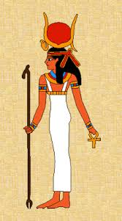
Neki važniji bogovi
Amaunet
Mut
Hathor

Slide 12
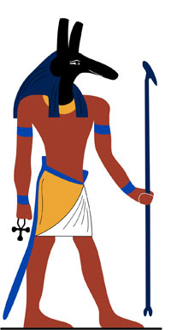
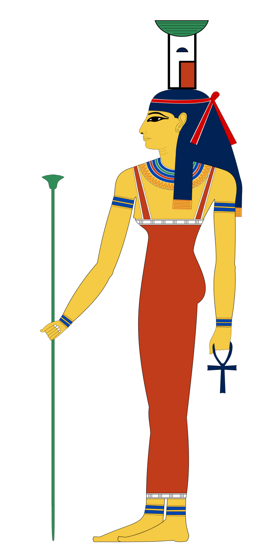
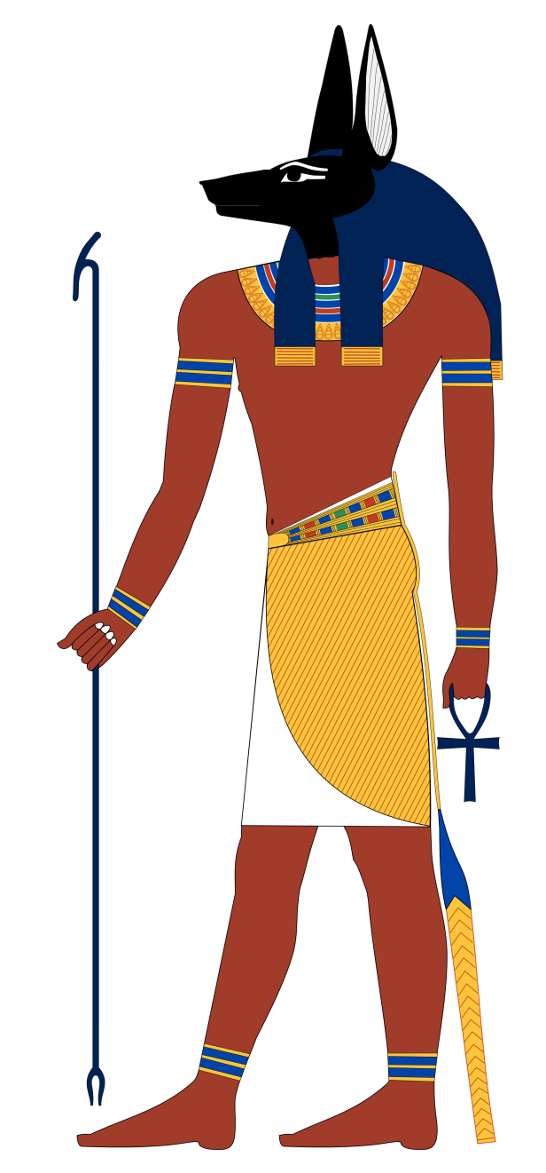
Set
Neftis
Anubis

Slide 13
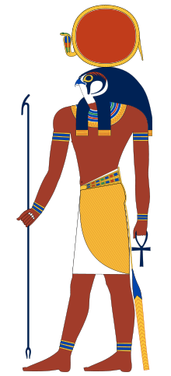
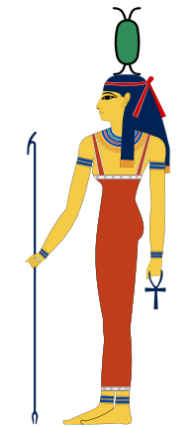
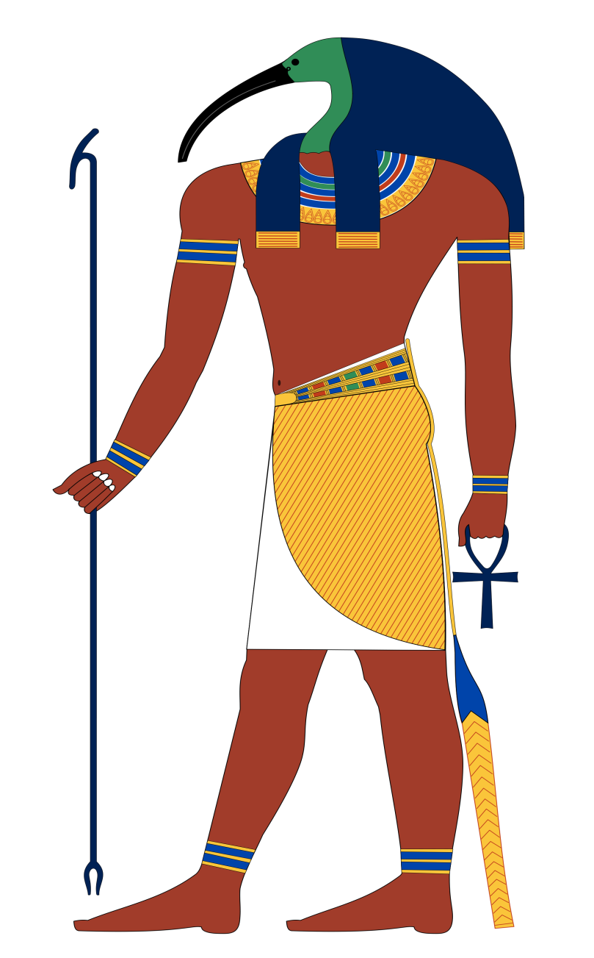
Thoth
Horus
Neit

Slide 14
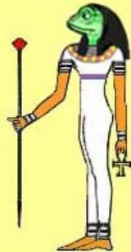
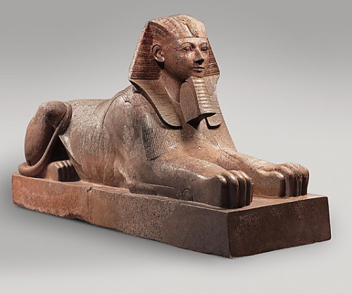
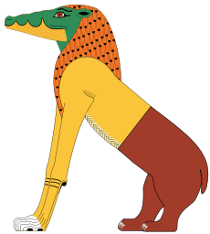
Kek
Ammut
Sfinga

Slide 15
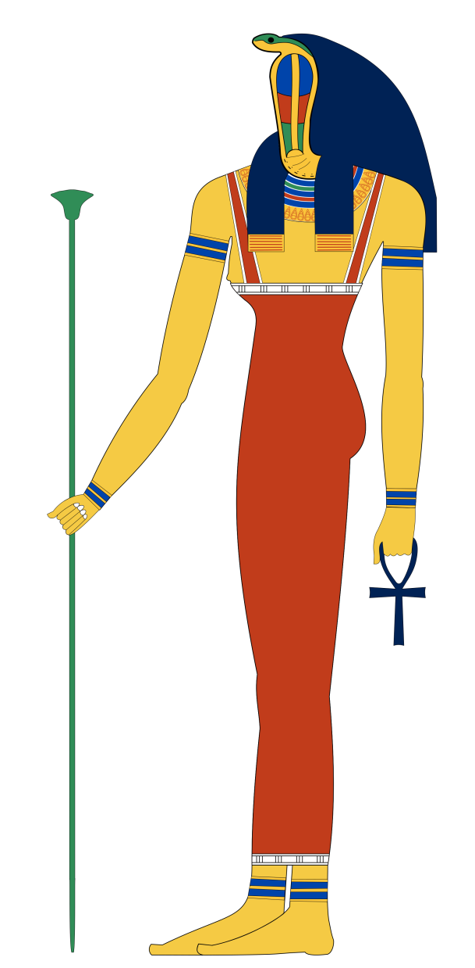

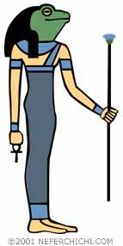
Feniks
Heket
Meretseger

Slide 16
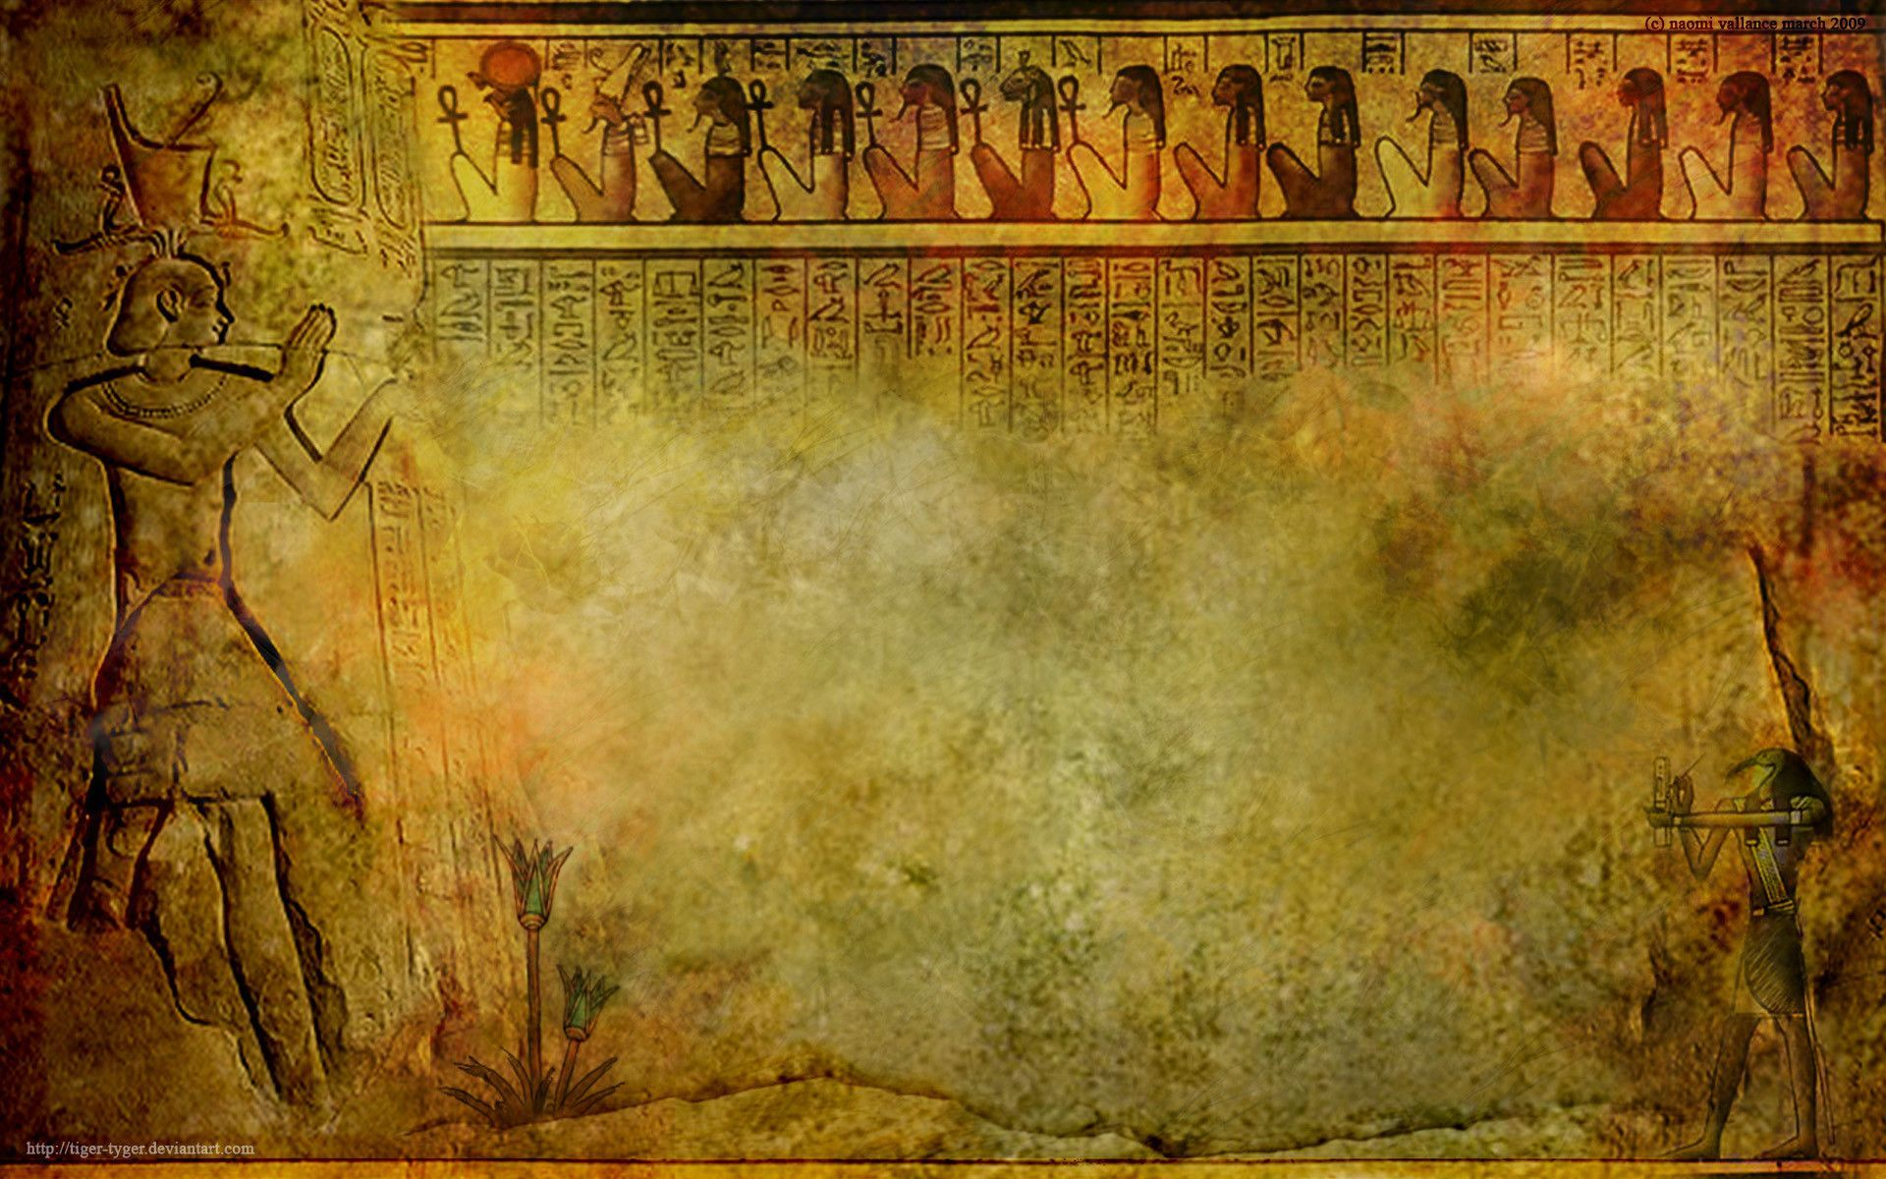
LITERATURA
http://www.starapovijest.eu/egipatski-svijet-mrtvih/
https://hr.wikipedia.org/wiki/Egipatska_mitologija
https://hr.wikipedia.org/wiki/Knjiga_mrtvih

